Slide 1

  Chào mừng quí thầy cô và các con đến với tiết Toán

Slide 2
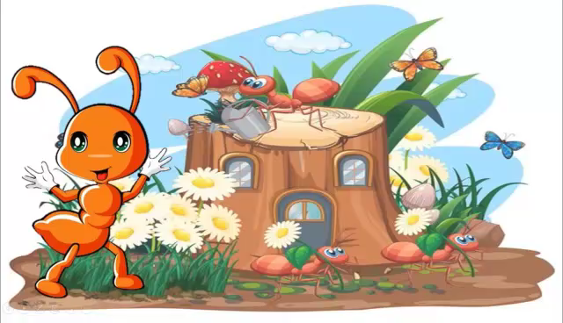

Slide 3
CHỌN ĐÁP ÁN ĐÚNG
Câu 1: 5 + 7 = ?
A. 10 B. 11 C. 12 D. 13
Câu 2: 8 + 3 = ?
A. 10 B. 11 C. 12 D. 13
Câu 3: 8 + 9 =?
A. 15 B. 16 C. 17 D. 18
Câu 4: 7 + 7 = ?
A. 11 B. 12 C. 13 D. 14

Slide 4

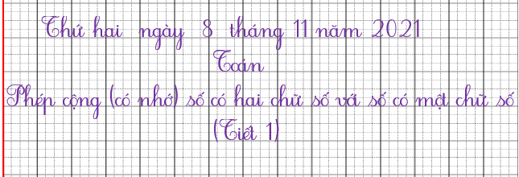

Slide 5
Yêu cầu cần đạt
Nắm được cách đặt tính và cách tính cộng có nhớ số có hai chữ số với số có một chữ số.
Vận dụng vào giải bài toán thực tế kết hợp phép tính với so sánh số

Slide 6


Slide 7





Tôi có
35 hạt gạo.
Vậy kiến có bao nhiêu hạt gạo?
35 + 7 = ?
Chị kiến ơi, tôi trả cho chị 7 hạt gạo.
Chục | Đơn vị
35
5 cộng 7 bằng 12, viết 2 nhớ 1
+
7
3 thêm 1 bằng 4, viết 4
4
2
35 + 7 = 42

Slide 8


Slide 9
1
Tính.
28
78
57
13
+
+
+
+
3
9
7
7

Slide 10
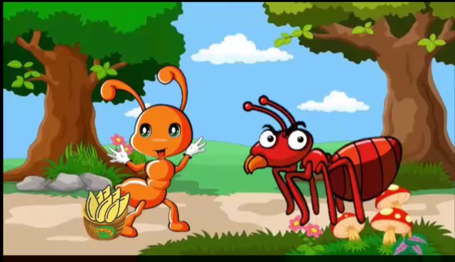

Slide 11
2
Đặt tính rồi tính.
35 + 6
47 + 8
89 + 2
63 + 9

Slide 12
2
Đặt tính rồi tính.
35 + 6
47 + 8
89 + 2
63 + 9
35
6
47
8
89
2
63
9
+
+
+
+
41
55
91
72

Slide 13


Slide 14
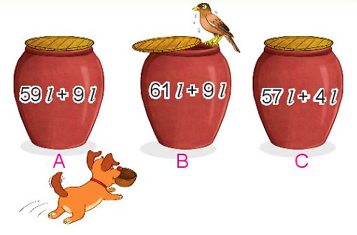



3
Mỗi chum đựng số lít nước là kết quả của phép tính ghi trên chum. Hỏi chum nào đựng nhiều nước nhất?
6
1
2
3
4
5
7
8
9
10
BẮT ĐẦU

Slide 15
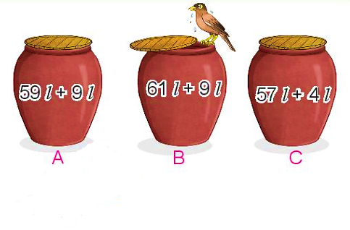
3
Mỗi chum đựng số lít nước là kết quả của phép tính ghi trên chum. Hỏi chum nào đựng nhiều nước nhất?
59l + 9l =
61l + 9l =
57l + 4l =
68l
70l
61l
Vậy chum B đựng nhiều nước nhất.

Slide 16


Slide 17


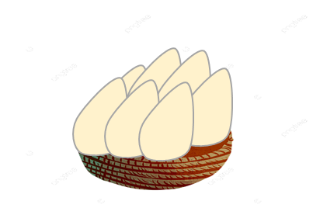

Slide 18
Vận dụng – Trải nghiệm

Slide 19





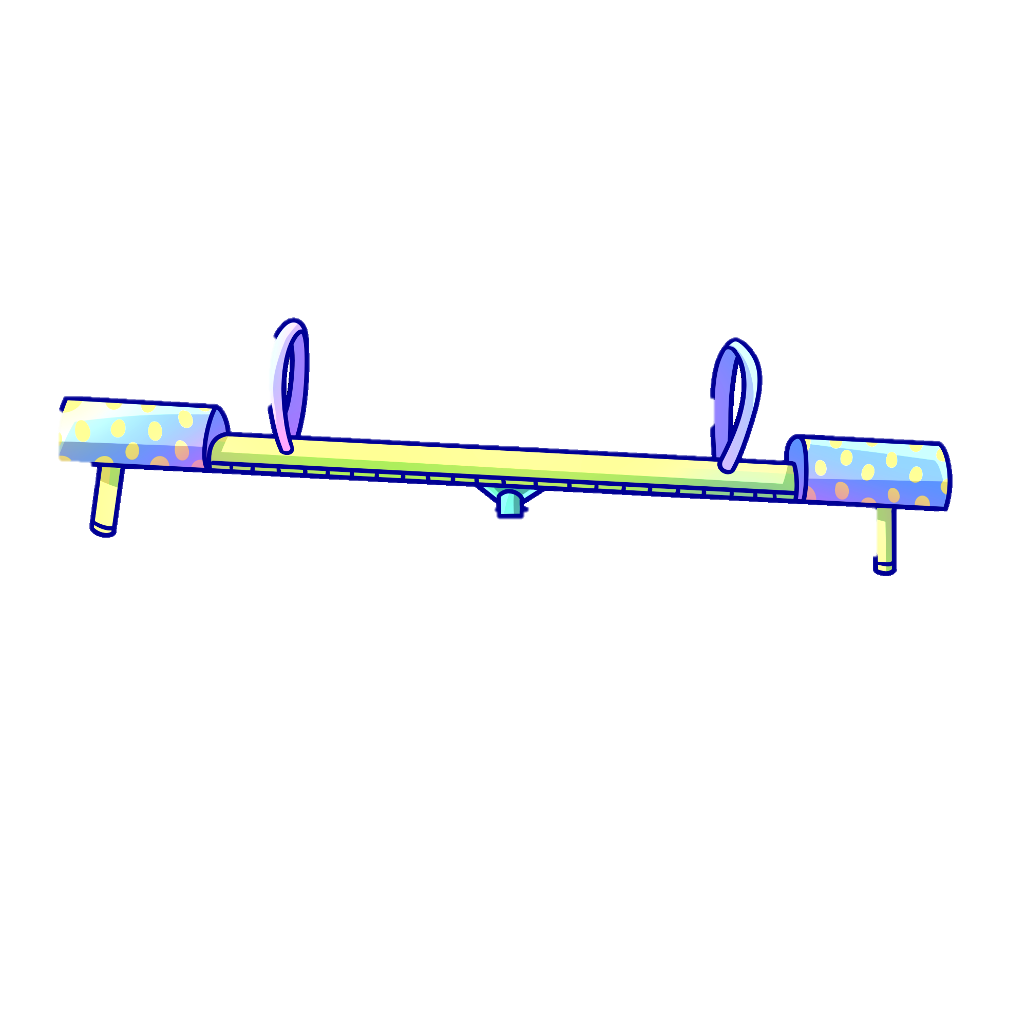
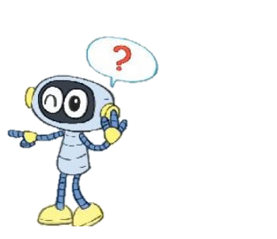
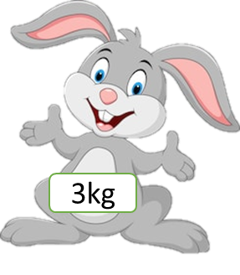
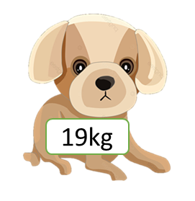


Để chiếc cầu cân bằng thì những bạn nào sẽ ngồi lên phần còn lại của chiếc cầu thăng bằng?
22kg
4 kg

Slide 20

22kg
4 kg

Slide 21

Yêu cầu cần đạt
Nắm được cách đặt tính và cách tính cộng có nhớ số có hai chữ số với số có một chữ số.
Vận dụng vào giải bài toán thực tế kết hợp phép tính với so sánh số

Slide 22

Chúc các thầy cô mạnh khoẻ
Chúc các con chăm ngoan

